Slide 1
«Сказки – добрые друзья»
Выполнила воспитатель:
Яшина Анна Артёмовна
МБДОУ«Детский сад «Сказка» с. Сергеевка

Slide 2
Актуальность
В духовно-нравственном воспитании ребенка немаловажную роль играют сказки. Так как сказки учат основным нравственным понятиям: добро и зло, любить свою семью, уважать старших, заботиться о младших и т. д. Детские сказки расширяют словарный запас малыша, помогают правильно строить диалог, развивать связную логическую речь, развитие связной речи является центральной задачей речевого воспитания детей. Рано или поздно народное творчество становится другом каждому читающему человеку и задача взрослых познакомить с ним ребенка как можно раньше. Театрализованная деятельность вносит разнообразие в жизнь ребенка в детском саду, дарит ему радость и является одним из самых эффективных способов воздействия на ребенка, в котором наиболее ярко проявляется принцип обучения: учить играя.

Slide 3
Нравственный урок.
Его можно выразить пословицей или поговоркой, или кратким, но ёмким высказыванием. Например, нравственный урок сказки «Рукавичка» - «В тесноте да не в обиде». Это один из вариантов, с которым вполне можно согласиться. Но можно и ввести противоречие: да, не в обиде, но ведь в ущерб кому-то? Всё внимание взрослых и детей приковано к рукавичке и её обитателям. А все забыли про деда, который зимой остался без рукавички. Значит, можно добавить к основному нравственному уроку ещё один - «Не надо терять свои вещи». Можно рассмотреть различные стороны случая: кому хорошо в этой ситуации, а кому плохо? А может, и не так страшно это для деда? Баба свяжет ему новые рукавички и он будет их беречь.
Воспитание добрых чувств. Раздел вытекает из нравственного урока. Как и за что можно пожалеть дедушку? А обитателей рукавички? Что бы вы придумали, если бы оказались в этой сказке? Чем бы помогли героям?

Slide 4
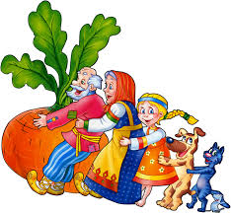
Основная цель кружка:
Формировать у детей ценностное отношение к жизни, обеспечивающее устойчивое и гармоничное развитие личности через народную сказку.
Повышать интерес детей к работе с книгой и дополнительное развитие их познавательных и
речевых умений на материале
любимых сказок.

Slide 5
Задачи кружка:
Образовательные:
Создать необходимые условия для знакомства детей со сказками.
Развивать познавательные способности ребёнка: любознательность, творческое воображение, память, фантазию.
Развивать звуковую культуру речи, обогащать словарь.
Формировать, понимать эмоциональное состояние героев сказок и свое собственное.
Сформировать желание быть похожими на положительных героев.
Закладывать основы нравственности, воспитывать моральные ценности.
Развивающие:
Развивать личностно-смысловую сферу (отношение к действительности).
Развивать групповую сплоченность, самооценку детей.
При помощи сказочных произведений бороться с различными детскими недугами. Посредством сказкотерапии работать с агрессивными, застенчивыми детьми.
Развивать творческие способности детей средствами театрального
искусства, сделать жизнь дошкольников интересной и содержательной.
Воспитательные:
Воспитывать умение отличать сказочные ситуации от реальных.
Воспитывать чувство привязанности и любви к своим близким.
Воспитывать у детей уважение к самому себе.
Побуждать интерес к сказкам.

Slide 6
Технологическая карта кружка:
Образовательные
области
Социально-
Коммуникативное
развитие
Познавательное
развитие
Физическое
развитие
Художественно-
Эстетическое
развитие
Речевое
развитие

Slide 7
Содержание работы с детьми
Чтение разных сказок. Беседы «Сказки -добрые друзья», «Мои любимые сказки». Словесное рисование детьми по прочтении текста
характеров героев, обстановки, «интерьера» сказки.
Разучивание присказок, поговорок, пословиц о сказках, сказочных
героях.
Пересказ прочитанных сказок, их инсценирование.
Самостоятельное составление сказок. Рассказывание сказок
собственного сочинения. Иллюстрирование прочитанных сказок,
сказок собственного сочинения. Сопровождение рассматривания
готовых работ словесными рассказами и пояснениями.
Рассматривание иллюстраций разных художников к сказкам.
Загадки о сказках, героях сказок. Викторина по сказкам.
Посещение библиотеки, выставки « Мои любимые сказки»,
знакомство с книгами сказок, имеющихся в книжном уголке группы.
Выполнение самостоятельных
творческих работ. Драматизации сказок.

Slide 8
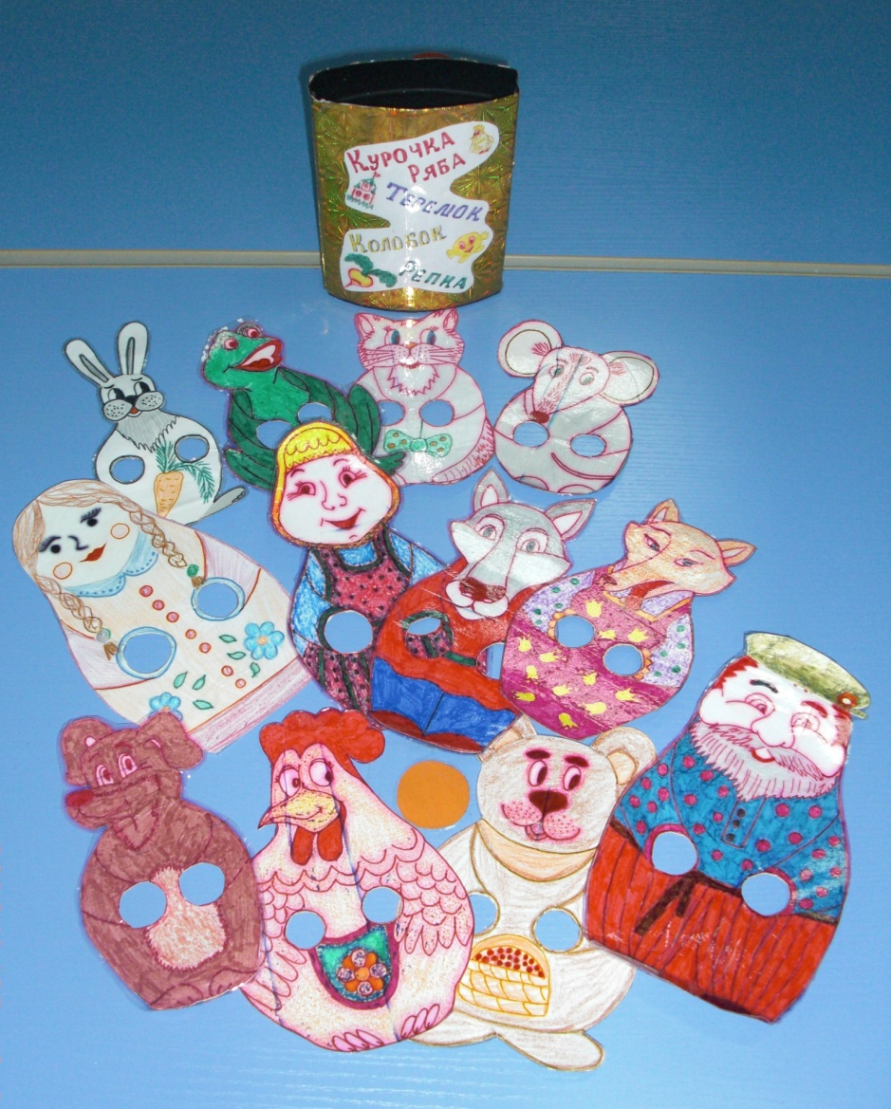
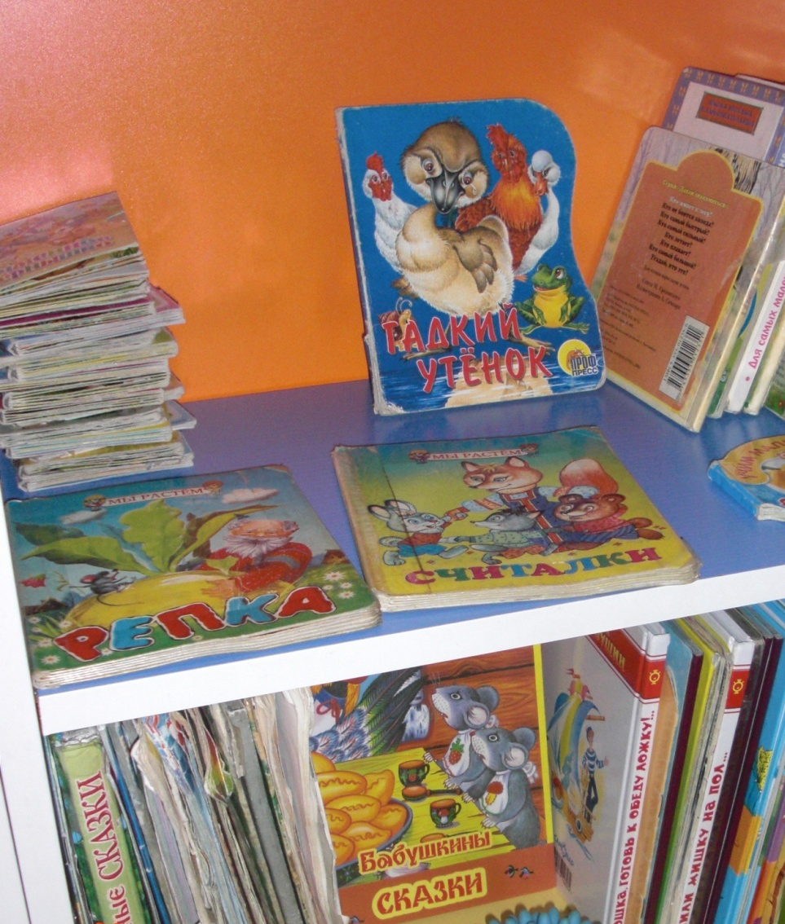
Материал для кружка
Настольный театр
Наша библиотека

Slide 9
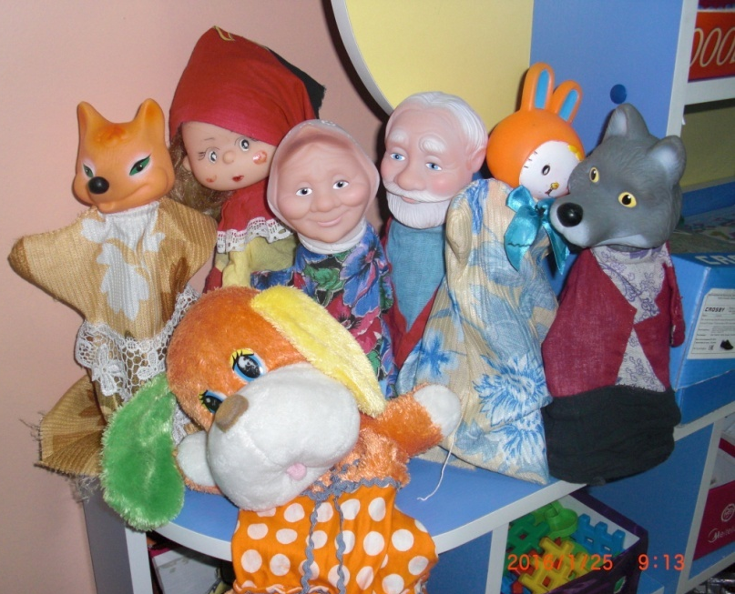
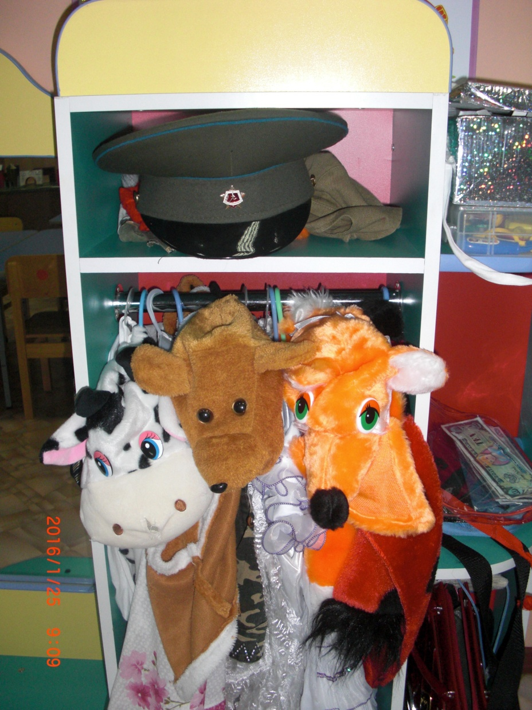
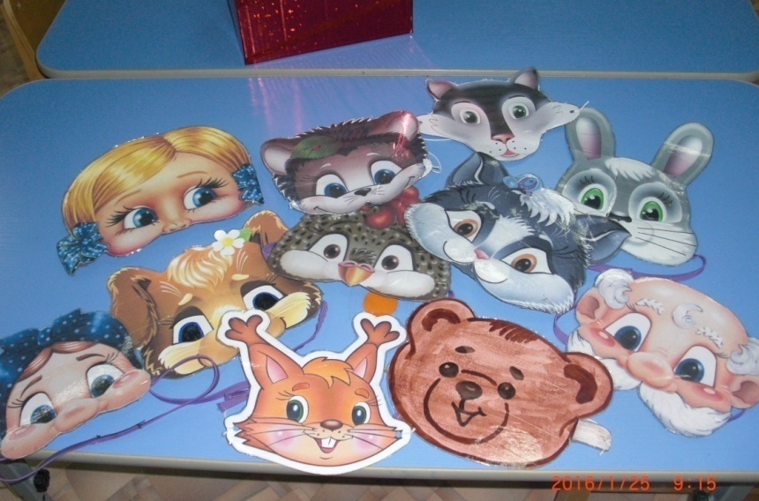
Кукольный театр
Уголок ряжания
Маски героев

Slide 10
Дорогие коллеги,
желаем Вам творческих успехов
Спасибо за внимание!

